Slide 1
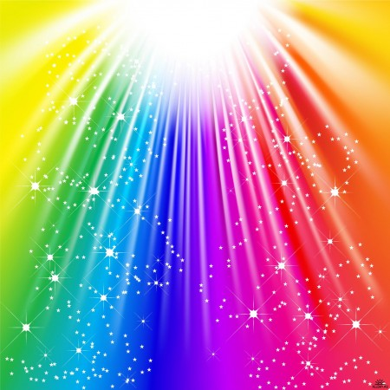
Ямбирнский филиал Л-Конобеевской СОШ
Проект!
Имена прилагательные в загадках
Выполнила ученица 3 класса Кондрашова Виктория
Ямбирно 2015 г.

Slide 2
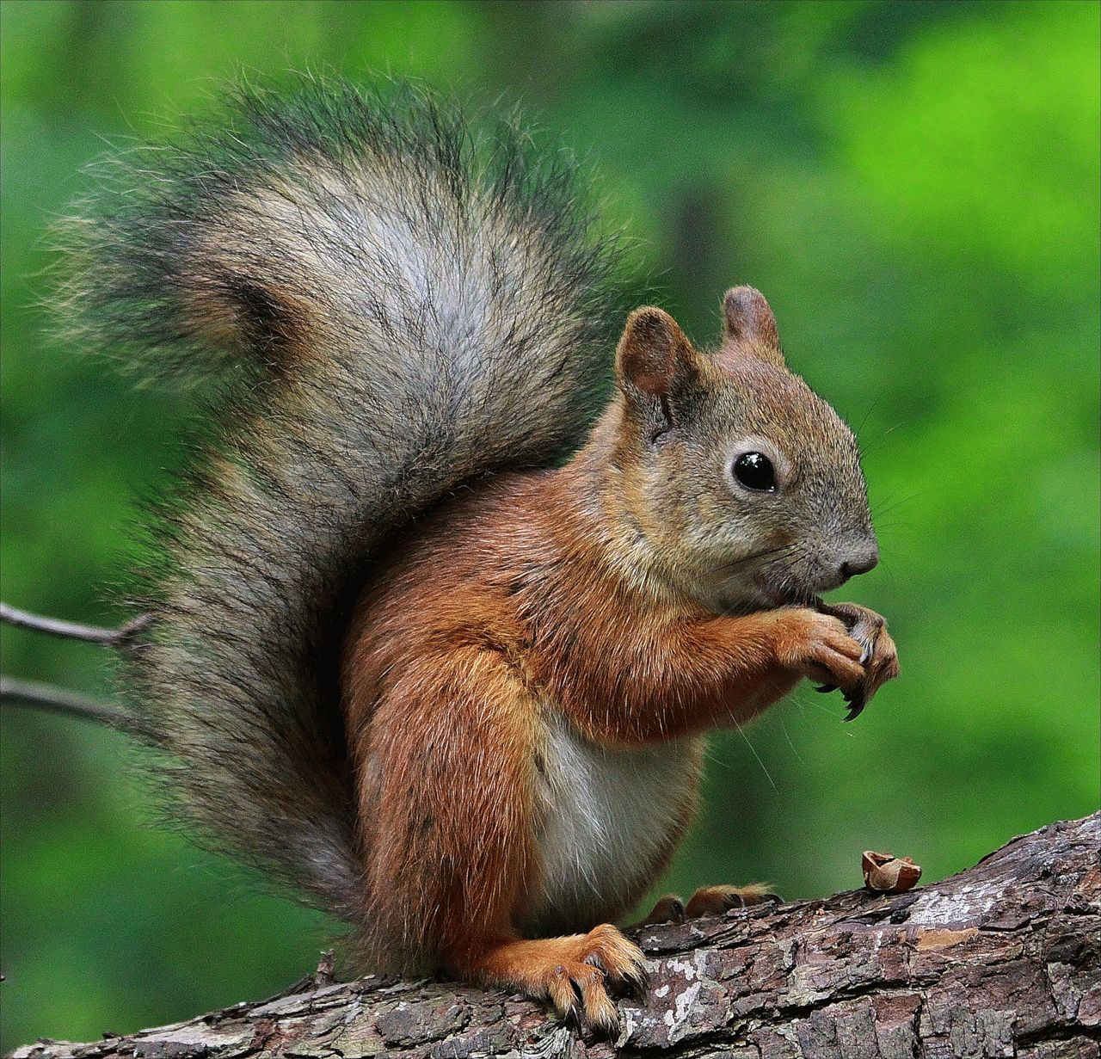
Кто с высоких тёмных сосен
В ребятишек шишку бросил?
И в кусты через пенёк
Промелькнул, как огонёк? (БЕЛКА)

Slide 3

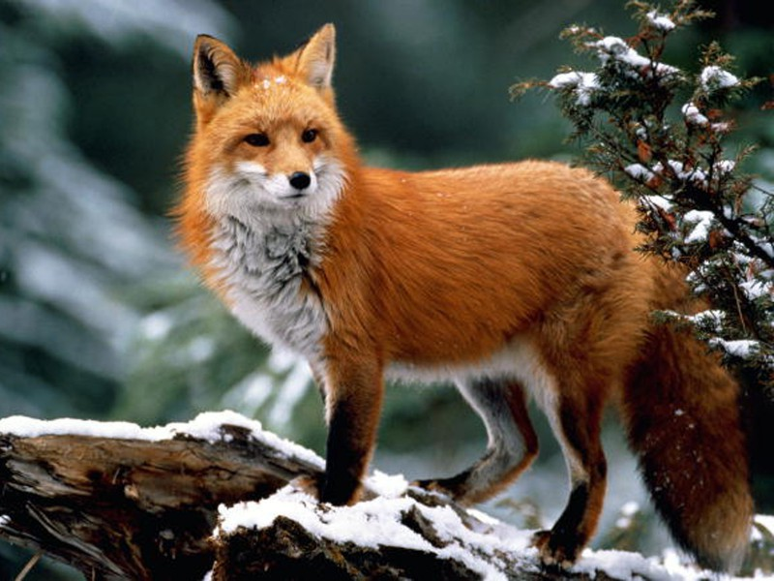
Хвост пушистый, мех золотистый,
В лесу живёт, кур в деревне крадёт.
(ЛИСА)

Slide 4
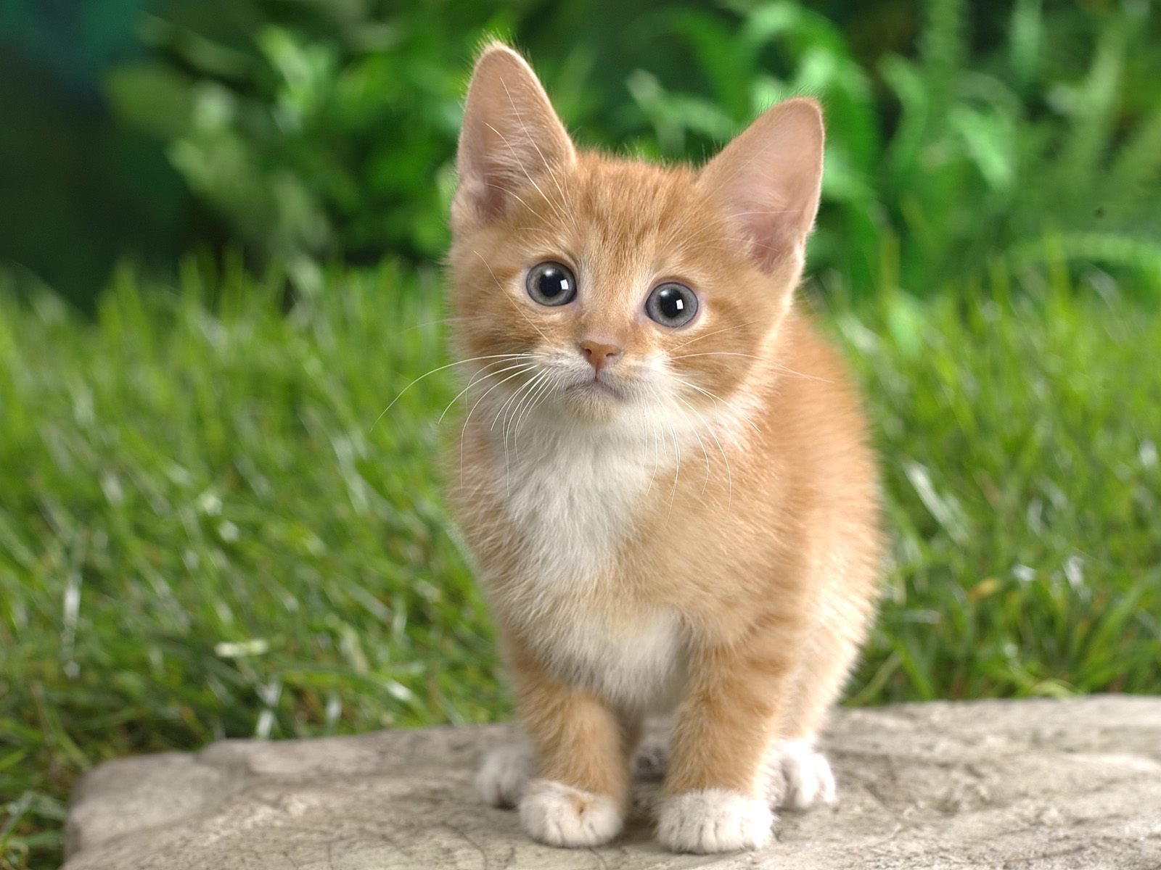
Мордочка усатая, шубка полосатая,
Часто умывается, но с водой не знается. (КОТЁНОК)

Slide 5
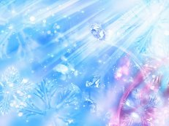
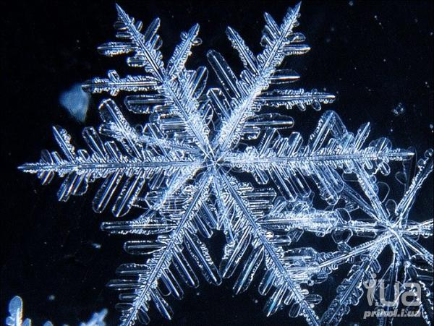
Что за звёздочки резные
На пальто и на платке?
Все сквозные, вырезные,
А возьмёшь - вода в руке.
(СНЕЖИНКИ)

Slide 6
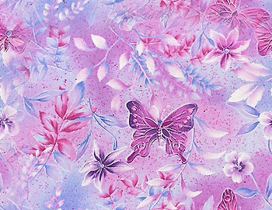
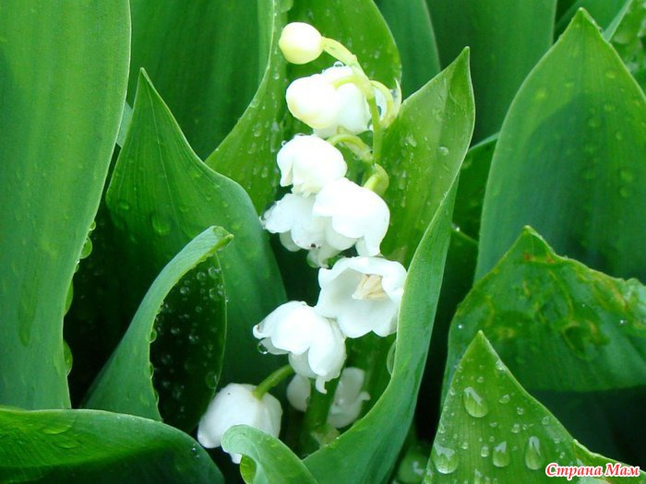
Белые горошки на зелёной ножке.
(ЛАНДЫШ)

Slide 7

Конец!

